Slide 1
ΓΕΝΙΚΟ ΕΠΙΤΕΛΕΙΟ ΣΤΡΑΤΟΥ
ΔΙΕΥΘΥΝΣΗ ΙΣΤΟΡΙΑΣ ΣΤΡΑΤΟΥ
Η ΑΠΕΛΕΥΘΕΡΩΣΗ ΤΗΣ ΘΕΣΣΑΛΟΝΙΚΗΣ (26 Οκτωβρίου 1912)
Notes:
Στρατηγέ , είμαι ο Ταξίαρχος Παναγιώτης Μιχαηλίδης, Διευθυντής της Διεύθυνσης Ιστορίας Στρατού. Σκοπός της σύντομης ενημέρωσής σας είναι η παρουσίαση γενικών στοιχείων για την αποστολή, την οργάνωση τις δράσεις καθώς και τις ενέργειες της Διεύθυνσης Ιστορίας Στρατού, για τις οποίες το προσωπικό της αισθάνεται υπερήφανο.

Slide 2
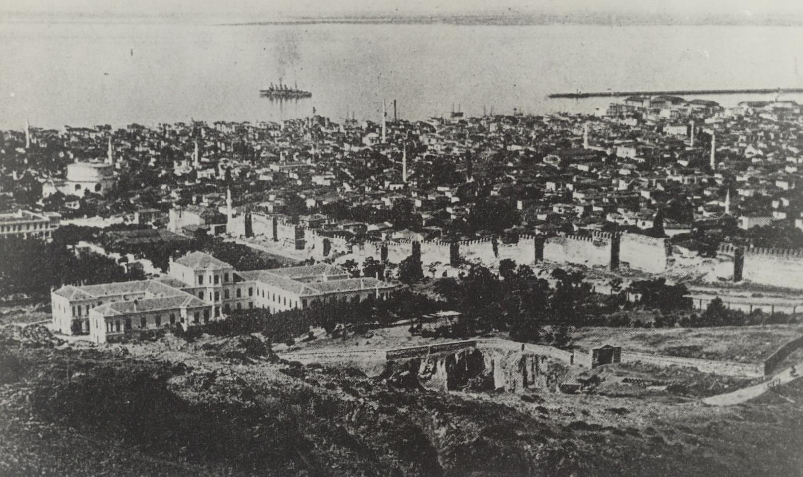
ΓΕΝΙΚΟ ΕΠΙΤΕΛΕΙΟ ΣΤΡΑΤΟΥ
ΔΙΕΥΘΥΝΣΗ ΙΣΤΟΡΙΑΣ ΣΤΡΑΤΟΥ
ΙΣΤΟΡΙΚΟ ΑΦΙΕΡΩΜΑ ΜΗΝΟΣ ΟΚΤΩΒΡΙΟΥ
Η ΑΠΕΛΕΥΘΕΡΩΣΗ ΤΗΣ ΘΕΣΣΑΛΟΝΙΚΗΣ (26 Οκτωβρίου 1912)
Ἀρχηγὸν Στρατοῦ Θεσσαλονίκην.
Βεβαιούμενος ἀπὸ τὸ ἐκ Θεσσαλονίκης σταλέν μοι τὴν ἑσπέραν ταύτην τηλεγράφημα τῆς Ὑμετέρας Βασιλικῆς Ὑψηλότητος τὴν εἴσοδον αὐτῆς καὶ συνεπῶς καὶ τοῦ ἡμετέρου στρατοῦ εἰς τὴν πρωτεύουσαν τῆς Μακεδονίας, σπεύδω νὰ διαβιβάσω αὐτῇ καὶ τῷ γενναίῳ στρατῷ τὰ θερμὰ συγχαρητήρια τῆς Κυβερνήσεως.
Ἀθῆναι 28-Χ-12 Μεσονύκτιον
Βενιζέλος
Notes:
Στρατηγέ , είμαι ο Ταξίαρχος Παναγιώτης Μιχαηλίδης, Διευθυντής της Διεύθυνσης Ιστορίας Στρατού. Σκοπός της σύντομης ενημέρωσής σας είναι η παρουσίαση γενικών στοιχείων για την αποστολή, την οργάνωση τις δράσεις καθώς και τις ενέργειες της Διεύθυνσης Ιστορίας Στρατού, για τις οποίες το προσωπικό της αισθάνεται υπερήφανο.

Slide 3
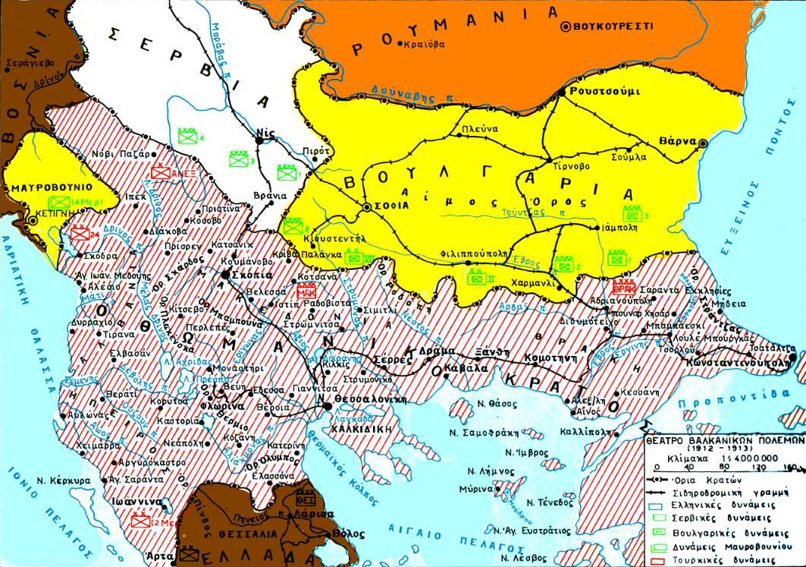
ΓΕΝΙΚΟ ΕΠΙΤΕΛΕΙΟ ΣΤΡΑΤΟΥ
ΔΙΕΥΘΥΝΣΗ ΙΣΤΟΡΙΑΣ ΣΤΡΑΤΟΥ
ΙΣΤΟΡΙΚΟ ΑΦΙΕΡΩΜΑ ΜΗΝΟΣ ΟΚΤΩΒΡΙΟΥ
Η ΑΠΕΛΕΥΘΕΡΩΣΗ ΤΗΣ ΘΕΣΣΑΛΟΝΙΚΗΣ (26 Οκτωβρίου 1912)
Η πορεία του ελληνικού στρατού
με Αρχιστράτηγο τον Διάδοχο Κωνσταντίνο:
5 Οκτωβρίου: Κήρυξη πολέμου.
6-11 Οκτωβρίου: Απελευθέρωση περιοχών από Ελασσόνα μέχρι Κοζάνη.
16 Οκτωβρίου: Απελευθέρωση Βέροιας και Κατερίνης.
19-20 Οκτωβρίου: Απελευθέρωση Γιαννιτσών.
Notes:
Στρατηγέ , είμαι ο Ταξίαρχος Παναγιώτης Μιχαηλίδης, Διευθυντής της Διεύθυνσης Ιστορίας Στρατού. Σκοπός της σύντομης ενημέρωσής σας είναι η παρουσίαση γενικών στοιχείων για την αποστολή, την οργάνωση τις δράσεις καθώς και τις ενέργειες της Διεύθυνσης Ιστορίας Στρατού, για τις οποίες το προσωπικό της αισθάνεται υπερήφανο.

Slide 4
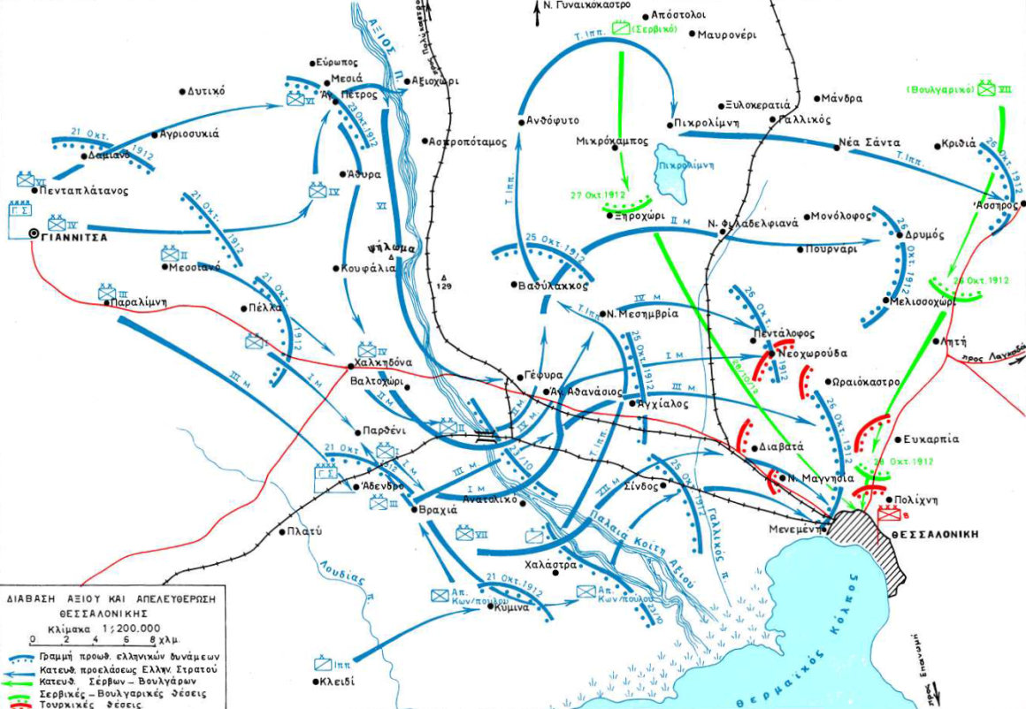
ΓΕΝΙΚΟ ΕΠΙΤΕΛΕΙΟ ΣΤΡΑΤΟΥ
ΔΙΕΥΘΥΝΣΗ ΙΣΤΟΡΙΑΣ ΣΤΡΑΤΟΥ
ΙΣΤΟΡΙΚΟ ΑΦΙΕΡΩΜΑ ΜΗΝΟΣ ΟΚΤΩΒΡΙΟΥ
Η ΑΠΕΛΕΥΘΕΡΩΣΗ ΤΗΣ ΘΕΣΣΑΛΟΝΙΚΗΣ (26 Οκτωβρίου 1912)
Η στροφή προς Θεσσαλονίκη και η διάβαση του Αξιού:
12 Οκτωβρίου: Δίλημμα για μετέπειτα πορεία του ελληνικού στρατού (προς Μοναστήρι για συντριβή του εχθρού ή προς Θεσσαλονίκη για κατάληψη της πόλης πριν από τους συμμάχους). Επιμονή κυβέρνησης για επίσπευση κατάληψης της Θεσσαλονίκης.
13 Οκτωβρίου: Απόφαση για προώθηση των δυνάμεων προς Θεσσαλονίκη.
23-25 Οκτωβρίου: Διάβαση ποταμού Αξιού.
Notes:
Στρατηγέ , είμαι ο Ταξίαρχος Παναγιώτης Μιχαηλίδης, Διευθυντής της Διεύθυνσης Ιστορίας Στρατού. Σκοπός της σύντομης ενημέρωσής σας είναι η παρουσίαση γενικών στοιχείων για την αποστολή, την οργάνωση τις δράσεις καθώς και τις ενέργειες της Διεύθυνσης Ιστορίας Στρατού, για τις οποίες το προσωπικό της αισθάνεται υπερήφανο.

Slide 5
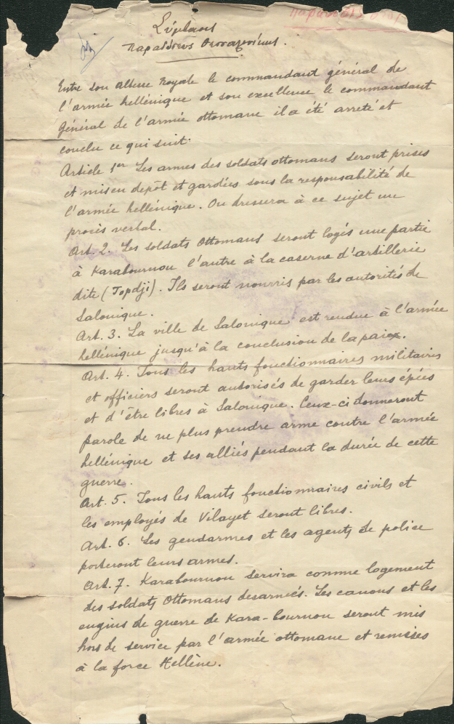
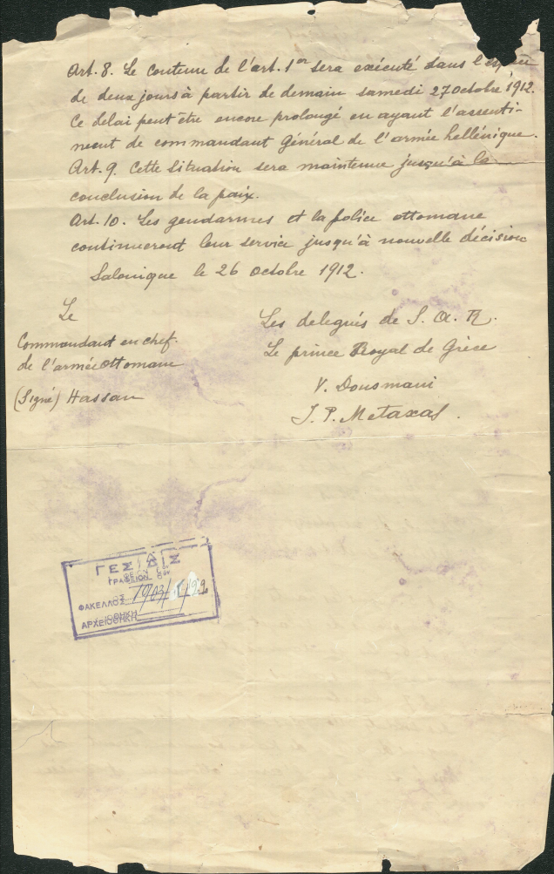
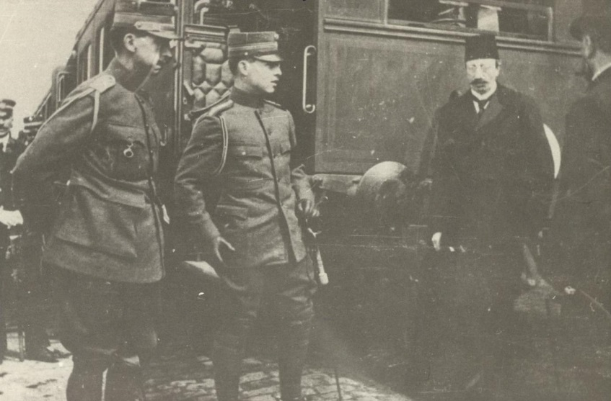
ΓΕΝΙΚΟ ΕΠΙΤΕΛΕΙΟ ΣΤΡΑΤΟΥ
ΔΙΕΥΘΥΝΣΗ ΙΣΤΟΡΙΑΣ ΣΤΡΑΤΟΥ
ΙΣΤΟΡΙΚΟ ΑΦΙΕΡΩΜΑ ΜΗΝΟΣ ΟΚΤΩΒΡΙΟΥ
Η ΑΠΕΛΕΥΘΕΡΩΣΗ ΤΗΣ ΘΕΣΣΑΛΟΝΙΚΗΣ (26 Οκτωβρίου 1912)
26 Οκτωβρίου: Υπογραφή Πρωτοκόλλου παράδοσης της πόλης στον ελληνικό στρατό
Notes:
Στρατηγέ , είμαι ο Ταξίαρχος Παναγιώτης Μιχαηλίδης, Διευθυντής της Διεύθυνσης Ιστορίας Στρατού. Σκοπός της σύντομης ενημέρωσής σας είναι η παρουσίαση γενικών στοιχείων για την αποστολή, την οργάνωση τις δράσεις καθώς και τις ενέργειες της Διεύθυνσης Ιστορίας Στρατού, για τις οποίες το προσωπικό της αισθάνεται υπερήφανο.

Slide 6
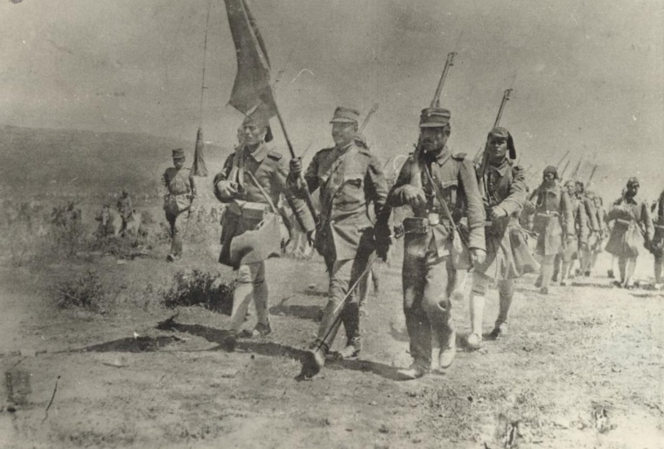
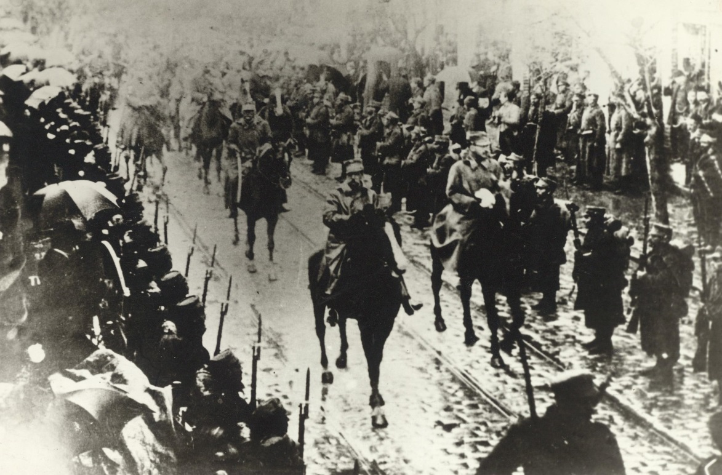
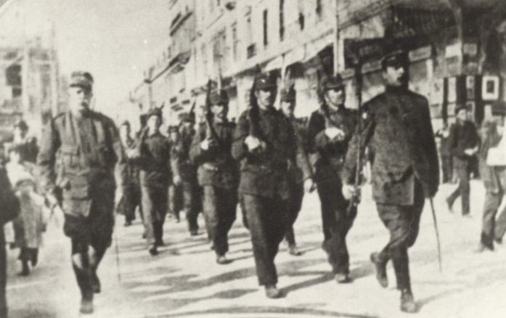
ΓΕΝΙΚΟ ΕΠΙΤΕΛΕΙΟ ΣΤΡΑΤΟΥ
ΔΙΕΥΘΥΝΣΗ ΙΣΤΟΡΙΑΣ ΣΤΡΑΤΟΥ
ΙΣΤΟΡΙΚΟ ΑΦΙΕΡΩΜΑ ΜΗΝΟΣ ΟΚΤΩΒΡΙΟΥ
Η ΑΠΕΛΕΥΘΕΡΩΣΗ ΤΗΣ ΘΕΣΣΑΛΟΝΙΚΗΣ (26 Οκτωβρίου 1912)
Η είσοδος του ελληνικού στρατού στη Θεσσαλονίκη
27 Οκτωβρίου:
Απόσπασμα Ευζώνων
28 Οκτωβρίου:
Διάδοχος Κωνσταντίνος
Ι Μεραρχία
29 Οκτωβρίου:
Βασιλιάς Γεώργιος Α΄
Notes:
Στρατηγέ , είμαι ο Ταξίαρχος Παναγιώτης Μιχαηλίδης, Διευθυντής της Διεύθυνσης Ιστορίας Στρατού. Σκοπός της σύντομης ενημέρωσής σας είναι η παρουσίαση γενικών στοιχείων για την αποστολή, την οργάνωση τις δράσεις καθώς και τις ενέργειες της Διεύθυνσης Ιστορίας Στρατού, για τις οποίες το προσωπικό της αισθάνεται υπερήφανο.

Slide 7
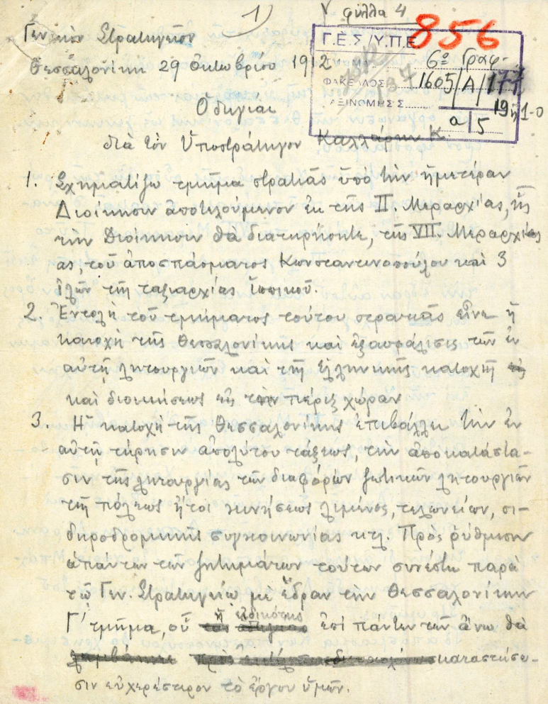
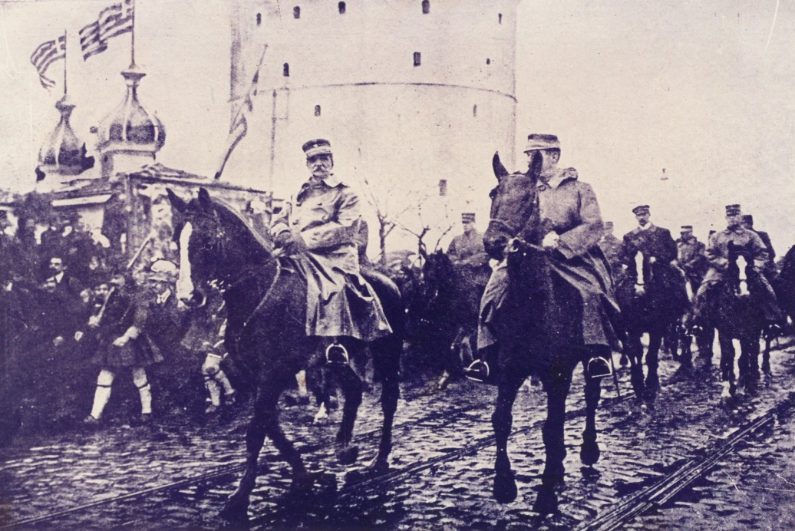
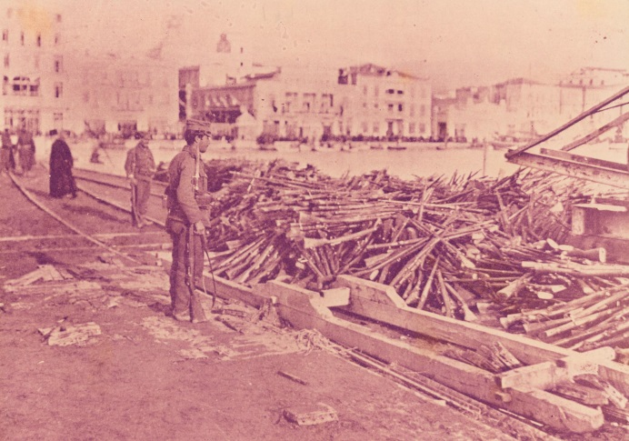
ΓΕΝΙΚΟ ΕΠΙΤΕΛΕΙΟ ΣΤΡΑΤΟΥ
ΔΙΕΥΘΥΝΣΗ ΙΣΤΟΡΙΑΣ ΣΤΡΑΤΟΥ
ΙΣΤΟΡΙΚΟ ΑΦΙΕΡΩΜΑ ΜΗΝΟΣ ΟΚΤΩΒΡΙΟΥ
Η ΑΠΕΛΕΥΘΕΡΩΣΗ ΤΗΣ ΘΕΣΣΑΛΟΝΙΚΗΣ (26 Οκτωβρίου 1912)
Η εδραίωση της ελληνικής κυριαρχίας
στη Θεσσαλονίκη
Notes:
Στρατηγέ , είμαι ο Ταξίαρχος Παναγιώτης Μιχαηλίδης, Διευθυντής της Διεύθυνσης Ιστορίας Στρατού. Σκοπός της σύντομης ενημέρωσής σας είναι η παρουσίαση γενικών στοιχείων για την αποστολή, την οργάνωση τις δράσεις καθώς και τις ενέργειες της Διεύθυνσης Ιστορίας Στρατού, για τις οποίες το προσωπικό της αισθάνεται υπερήφανο.

